Slide 1


TRƯỜNG ĐẠI HỌC CÔNG NGHIỆP HÀ NỘI
KHOA CÔNG NGHỆ THÔNG TIN
BÁO CÁO ĐỒ ÁN TỐT NGHIỆP
XÂY DỰNG WEBSITE BÁN ĐIỆN THOẠI CHO CỬA HÀNG THẮNG SMART
GVHD : Th.S Nguyễn Lan Anh
Sinh viên: Hoàng Xuân Thắng
Lớp : DHCNTT04
Khóa : K15
Đồ án tốt nghiệp
Hà Nội, ngày 10 tháng 6 năm 2024
Khoa công nghệ thông tin

Slide 2

NỘI DUNG
01
TỔNG QUAN VỀ DỰ ÁN
02
KHẢO SÁT HỆ THỐNG
03
PHÂN TÍCH VÀ THIẾT KẾ HỆ THỐNG
04
DEMO SẢN PHẨM
05
KẾT QUẢ VÀ HƯỚNG PHÁT TRIỂN

Slide 3

1.Tổng quan về đề tài

Slide 4

Lý do chọn đề tài
Nhu cầu mua sắm trực tuyến ngày càng cao
So với việc kinh doanh truyền thống thì thương mại điện tử có chi phí thấp hơn và hiệu quả cao hơn, dễ dàng quản lý, kiểm soát được cửa hàng.
Lợi thế của internet giúp dễ dàng quảng bá được hình ảnh, xây dựng được thương hiệu uy tín và thu hút ngày càng nhiều khách hàng cho cửa hàng

Slide 5
Mục tiêu
1
Áp dụng được các kiến thức đã học và các công nghệ liên quan để xây dựng website.
2
Giao diện đơn giản, đẹp mắt, dễ dàng sử dụng, mang đến trải nghiệm tốt cho người dùng.
3
Khách hàng có thể dễ dàng tìm kiếm, xem sản phẩm và đặt mua sản phẩm thông qua website.
4
Quảng bá và thu ngày càng nhiều khách hàng tiềm năng ở bất kỳ đâu miễn là có internet.

Slide 6



Công nghệ sử dụng

Slide 7
2. Khảo sát hệ thống

Slide 8
Quy trình mua hàng
KHÁCH HÀNG
QUẢN LÝ GIỎ HÀNG
ĐẶT HÀNG
Truy cập vào trang web, Xem các thông tin ưu đãi, tìm kiếm sản phẩm
Kiểm tra thông tin sản phẩm trong giỏ hàng và tổng tiền giỏ hàng
Xác nhận đơn hàng, nhận thông báo đơn hàng đặt thành công qua website trực tuyến
1
2
3
4
5
6
CHỌN SẢN PHẨM
NHẬP THÔNG TIN
CỬA HÀNG XÁC NHẬN
Chọn sản phẩm muốn mua, xác nhận thêm vào giỏ hàng
Khách mua hàng bằng cách đăng nhập, nhập đầy đủ thông tin và xác nhận đặt hàng
Nhân viên kiểm tra xác nhận đơn hàng và giao cho khách hàng
Notes:
8

Slide 9
Quy trình đổi trả hàng
KHÁCH HÀNG
XÁC NHẬN
XỬ LÝ YÊU CẦU
Khách hàng liên hệ trực tiếp với cửa hàng để yêu cầu đổi/trả hàng
Nếu đủ điều kiện, nhân viên xác nhận yêu cầu đổi/trả hàng với khách hàng
Nhân viên kiểm tra sản phẩm và tiến hành đổi mới hoặc hoàn tiền cho khách hàng
1
2
3
4
5
KIỂM TRA
PHẢN HỒI
Nhân viên kiểm tra điều kiện đổi trả/hàng (thời gian, tình trạng, hóa đơn mua hàng)
Nếu đủ điều kiện đổi trả, khách hàng mang hàng trực tiếp đến cửa hàng hoặc thông qua shipper
Notes:
9

Slide 10
3. Phân tích và thiết kế hệ thống

Slide 11
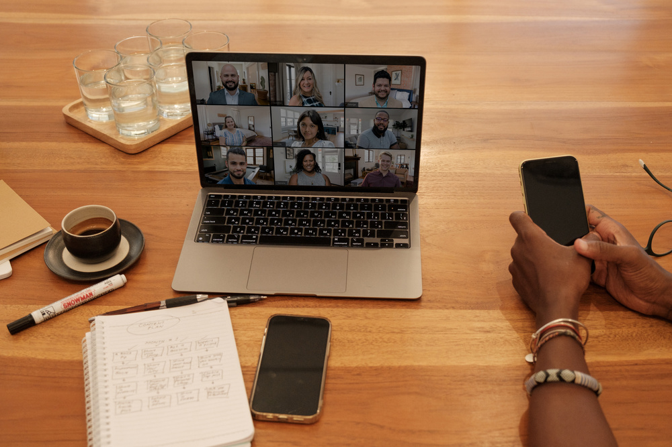

Các chức năng chính
KHÁCH HÀNG
Đăng ký, đăng nhập
Tìm kiếm sản phẩm
Xem chi tiết sản phẩm
Mua hàng
Quản lý thông tin cá nhân
Quản lý sản phẩm
Quản lý thương hiệu
Quản lý khuyến mãi
Quản lý đơn hàng
QUẢN TRỊ VIÊN

Slide 12
Biểu đồ use case
Notes:
12

Slide 13
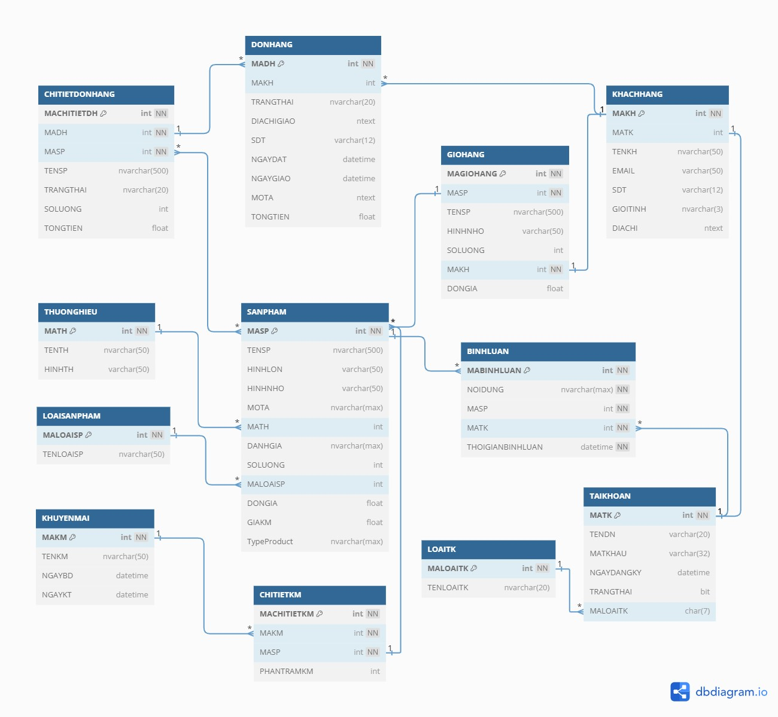
Sơ đồ Diagram tổng quát

Slide 14
4. Demo sản phẩm

Slide 15

5. Kết luận và hướng phát triển

Slide 16
Kết luận
PHẦN ĐÃ HOÀN
THÀNH
Hoàn thành thiết kế, đặc tả hệ thống
Website có thể sử dụng được và có đầy đủ các chức năng cần thiết cho người đùng
Giao diện thân thiện, dễ dàng sử dụng và thu hút khách hàng
Website bảo mật an toàn để bảo vệ dữ liệu người dùng
HẠN CHẾ
Giao diện website quản lý chưa được bắt mắt, còn nhiều thiếu sót.
Một số chức năng chưa được hoàn thiện.

Slide 17

Hướng phát triển
Tiếp tục hoàn thiện các chức năng mở rộng nhằm tối ưu và nâng cấp chương trình, sửa chữa lỗi, cải thiện bảo mật.
Tính hợp thêm các phương thức đăng nhập mới như: Google, Facebook, Zalo.
Phát triển đa ngôn ngữ để thu hút thêm nhiều khách hàng trong và ngoài nước.

Slide 18

THANK YOU
FOR WATCHING
Em xin chân thành cảm ơn hội đồng thầy cô đã lắng nghe và theo dõi bài thuyết trình của em.

